Slide 1
Prolog解释器 设计思路
181840070 葛睿芃

Slide 2
需求分析
对pl源文件按照prolog规则进行解释，并且能够实现解释器报错、实时查询等功能。
解析pl源文件
拆解每行的语素
（Token）
检查是否有词法、语法错误
查询Facts
报错

Slide 3
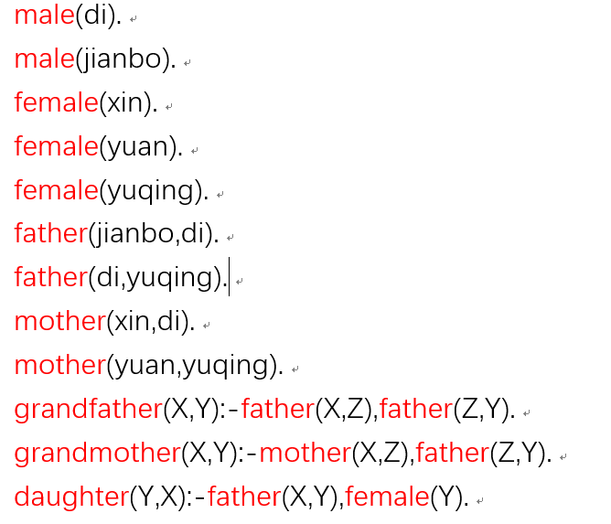
数据结构
一个pl源文件中的语句包含哪些语素？
atom
const
variable
symbol
note
夹在/*和*/间的语句

Slide 4
数据结构
使用结构体Token存储pl源文件中的各个语素
enum Type {None,Atom,Const,Variable,Symbol,Note};
struct Token{
string word;
Type type;
bool valid;
Token(){valid = true;}
};

Slide 5
数据结构
一行语句中的所有语句用结构体Sentence存储
struct Sentence{
int line;
vector <Token> parts;
};
Pl文件中交代的所有Fact也用结构体存储
struct Fact{
string atom;
vector <string> name;
};

Slide 6
数据结构
将pl源文件拆解
Test.pl
Sentence
Token
Token
Token
Token
…
Token
Sentence
Token
Token
Token
Token
…
Token
Sentence
Token
Token
Token
Token
…
Token
……
Sentence
Token
Token
Token
Token
…
Token

Slide 7
数据结构
构造prolog类，对应一个pl源文件。
class Prolog{
private:
int num;
vector <Sentence> lines;
vector <Fact> list;
vector <string> errors;
public:
……
}

Slide 8
核心函数
1、从文件读取字符串后分析（构造函数）
Prolog::Prolog(string filename)
读入字符串
每行按规则拆解成Token存入Sentence
Sentence存入lines中

Slide 9
核心函数
2、检查Token
bool Prolog::check_error();
遍历lines
检查是否存在：
出现非法语素
不符合语法规则
生成Facts
存入list
生成错误
存入errors

Slide 10
核心函数
3、查找Facts
bool Prolog::fact_check(string s);
S -> token
根据输入内容遍历facts
输出结果

Slide 11
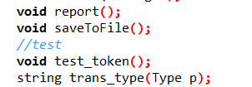
核心函数
辅助函数
用于输出错误、保存token等

Slide 12
拓展功能
查询Rules
Rules是在Facts的基础上定义的规则。
可以在解析字符串时，根据rules直接生成相应facts
如：a(X,Y) :- b(X,Z),c(Z,Y)
对于每一个X对应的Z, 递归的查找是否有c（Z,Y）满足
遍历b的所有fact
有：生成fact
无：跳过

Slide 13
THX
Prolog解释器

